Slide 1


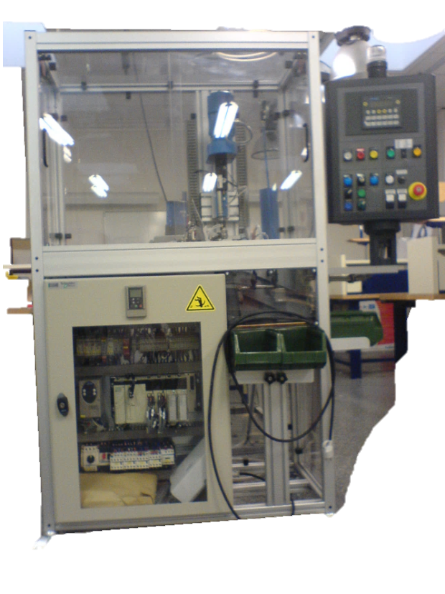
Vérifications avant Mise en service
Installations
NF C15-100
Equipements
NF EN 60-204

Slide 2
Vérifications avant la Mise en service des installations NF C15-100
Partie 6-61 - Vérifications et mise en service..p323
611 Inspection visuelle..................................................................324
612 Essais......................................................................................325
612.1 Généralités...........................................................................325
612.2 Continuité des conducteurs de protection et des liaisons équipotentielles principales et supplémentaires.............................325
612.3 Résistance d'isolement de l'installation électrique…………....326
612.4 Protection par TBTS ou TBTP ou par séparation des circuits. 327
612.4.1 Protection par TBTS...........................................................327
612.4.2 Protection par TBTP...........................................................327
612.4.3 Protection par séparation électrique……………………………..327
612.5 Résistance des sols et des parois .........................................327
612.6 Vérification des conditions de protection par coupure automatique de l'alimentation………………………………………………....327
612.6.1 Généralités ........................................................................328
612.6.2 Mesure de la résistance des prises de terre…………………....329
612.6.3 Mesure de l'impédance de la boucle de défaut....................330
612.6.4 Mesure de la résistance des conducteurs de protection…...330
612.7 Essais fonctionnels ...............................................................331
Notes:
Partie 6-61 - Vérifications et mise en service
Titre 6 – Vérifications et entretien des installations
600 Introduction ..................................................................................................................323
Partie 6-61 - Vérifications et mise en service.......................................................................323
610.1 Généralités .........................................................................................................323
610.2 (disponible) .........................................................................................................323
610.3 Définitions...........................................................................................................323
611 Inspection visuelle........................................................................................................324
612 Essais ..........................................................................................................................325
612.1 Généralités .........................................................................................................325
612.2 Continuité des conducteurs de protection et des liaisons équipotentielles
principales et supplémentaires............................................................................325
612.3 Résistance d'isolement de l'installation électrique ...............................................326
612.4 Protection par TBTS ou TBTP ou par séparation des circuits ..............................327
612.4.1 Protection par TBTS.........................................................................................327
612.4.2 Protection par TBTP.........................................................................................327
612.4.3 Protection par séparation électrique.................................................................327
612.5 Résistance des sols et des parois .......................................................................327
612.6 Vérification des conditions de protection par coupure automatique
de l'alimentation ..................................................................................................327
612.6.1 Généralités ......................................................................................................328
612.6.2 Mesure de la résistance des prises de terre .....................................................329
612.6.3 Mesure de l'impédance de la boucle de défaut .................................................330
612.6.4 Mesure de la résistance des conducteurs de protection....................................330
612.7 Essais fonctionnels .............................................................................................331
610.1 Généralités
610.1.1 Toute installation doit, pendant la mise

Slide 3
NF C 15-100 DOMAINE D’APPLICATION
La norme s'applique entre autre aux installations
électriques telles que celles des :
° bâtiments à usage d'habitation ;
° bâtiments à usage commercial ;
° établissements recevant du public ;
° établissements industriels ;
° ……….
- Elle est applicable :
* aux circuits alimentés sous une tension nominale au plus égale à 1 000 V en alternatif et à 1 500 V en continu;
* à tout câblage et à toute canalisation qui ne fait pas l'objet des normes relatives aux appareils d'utilisation
NF EN 60-204

Slide 4
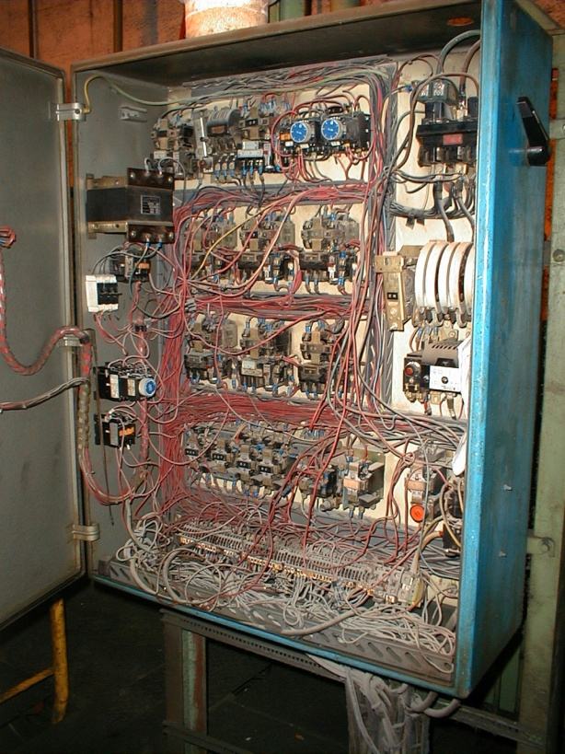
Vérifications avant la Mise en service des installations NF C15-100
Toute installation et équipement doit être vérifiée avant sa mise à disposition de l’usager. Cela consiste en :
HORS TENSION
Une inspection visuelle:
Vérification appareillage, canalisations...
Des essais hors tension:
  Mesure de la continuité des conducteurs
  de protection et de la liaison équipotentielle.
  Mesure de la résistance d’isolement.
SOUS TENSION
Des essais sous tension:
  Vérification des conditions de protection par coupure
  automatique de l’alimentation (déclenchement DDR).
  Mesure de résistance de prise de terre (ou, et, boucle de défaut)
  Essais fonctionnels

Slide 5
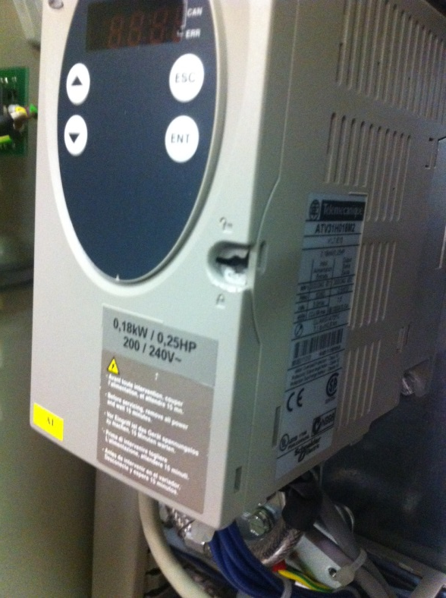
HORS TENSION Inspection visuelle:
Vérification appareillage, canalisations...
611.2 L’inspection visuelle est destinée à vérifier si le matériel électrique relié en permanence :
- est conforme aux prescriptions de sécurité des normes de matériels applicables ; (peut être vérifié par examen du marquage ou du certificat).
- est choisi correctement et installé conformément à la présente norme et aux instructions des constructeurs ;
- ne présente aucun dommage visible pouvant affecter la sécurité.
Dans la pratique:
Vérification du logo « NF; CE; ou EN…» sur les appareils principaux
Matériel correspondant au schéma électrique, installés de manière correcte et efficace, conduits correctement fermés et fixés.
- Tensions d’alimentation cohérentes entre le schéma et les appareils.
- Matériel non détérioré (absence de danger).

Slide 6
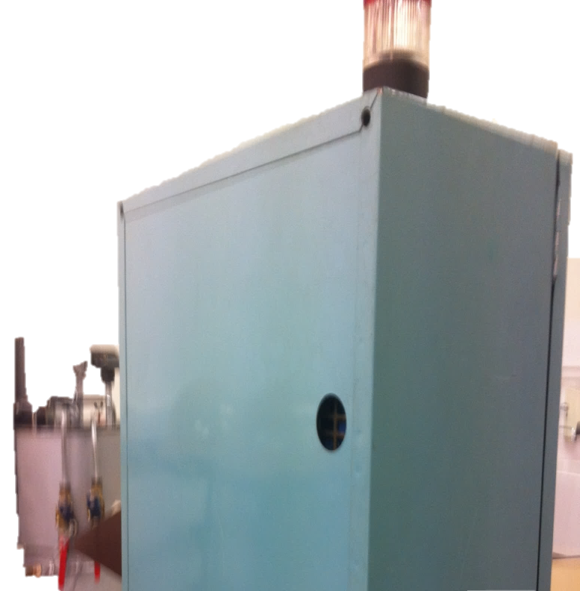
HORS TENSION Inspection visuelle:
Vérification appareillage, canalisations...
611.3 L’inspection visuelle doit comprendre au moins la vérification des conditions suivantes, dans la mesure où elles s'appliquent :
mesures de protection contre les chocs électriques, y compris la mesure des distances, par exemple en ce qui concerne la protection par barrières ou par enveloppes, par obstacles ou par éloignement
présence de barrières coupe-feu et d'autres dispositions empêchant la propagation du feu et protection contre les effets thermiques.
Dans la pratique:
- Armoires électriques correctement fermées.
- Présence du conducteur de protection équipotentiel sur les masses du système
(grilles, porte armoire, parties mécaniques)
- Indice de Protection (IP) respecté
(ouvertures, dans l’équipement..)
- Capots, protections fonctionnels et en bon état.

Slide 7
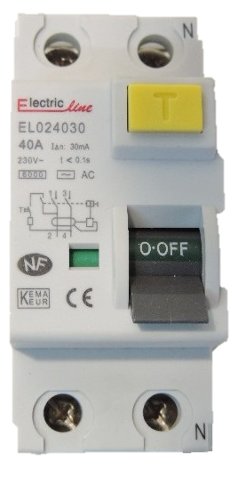
HORS TENSION Inspection visuelle:
Vérification appareillage, canalisations...
611.3 L’inspection visuelle doit comprendre au moins la vérification des conditions suivantes, dans la mesure où elles s'appliquent :….
choix des matériels et mise en œuvre dans les emplacements à risque d'explosion.
choix des conducteurs pour les courants admissibles et la chute de tension.
choix et réglage des dispositifs de protection et de surveillance
Le choix des sections de conducteurs et le réglage des
dispositifs de protection sont vérifiés d'après les notes de
calcul établies par le concepteur conformément aux règles
de la présente norme.
Dans la pratique:
- Vérification du logo conformité au lieu d’installation
- Vérification des section, de la couleur des conducteurs par rapport au schéma et par rapport à l’intensité.
- Présence de protection adaptée pour chaque circuit,
(ex différentiel 30mA sur prise).

Slide 8
Sections des conducteurs
Dans le cas d’une installation (alimentation en énergie NFC -15-100).
Le câble sera conforme à la section indiquée sur le schéma , qui dépend de l’intensité nécessaire, du type de câble et de l’isolant, du cheminement, de la longueur, des harmoniques présents, des contraintes extérieures , ….
Dans le cas d’un équipement (Système NFC -60-204).
A l’intérieur d’une armoire électrique, dans les goulottes et pour une température de 40°C maxi, pour des conducteurs isolés au PVC (…triphasé).
Pour un foisonnement important des fils, ou une température supérieure prendre la section au dessus.
Section en mm2 | 0,75 | 1,0 | 1,5 | 2,5 | 4 | 6 | 10 | 16 | 25 | 35
I max | 8,5 | 10,1 | 13,1 | 17,4 | 23 | 30 | 40 | 54 | 70 | 86

Slide 9
HORS TENSION Inspection visuelle:
Vérification appareillage, canalisations...
...
611.3 L’inspection visuelle doit comprendre au moins la vérification des conditions suivantes, dans la mesure où elles s'appliquent :….
- présence de dispositifs appropriés de sectionnement et de commande (permettant d’isoler un circuit,…) ;
- respect des règles interdisant l'installation de dispositifs de coupure unipolaires sur le conducteur neutre (TNC);
- choix des matériels et des mesures de protection appropriés aux influences externes (température humidité….) ;
Dans la pratique, Vérification :
- Sectionneur général, disjoncteur, interrupteur, sur chaque circuit
- Vérification neutre non coupé en TNC (PEN=protection).
- Le matériel doit tenir compte de l’humidité la poussière (Ipxx) de la température, (matériel « tropical »), et de la présence de nuisibles (rongeurs…) suivant les conditions du lieu d’installation.

Slide 10
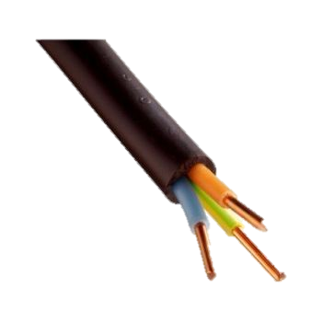
HORS TENSION Inspection visuelle:
Vérification appareillage, canalisations...
611.3 L’inspection visuelle doit comprendre au moins la vérification des conditions suivantes, dans la mesure où elles s'appliquent :….
- identification des conducteurs neutres et des conducteurs de protection ;
- présence de schémas, notices d'avertissement et informations analogues;
- identification des circuits, fusibles, interrupteurs, bornes, etc.;
Dans la pratique:
- Vérification Vert-Jaune pour PE et PEN , et Bleu clair pour neutre (si présence), exigences supplémentaires courantes non normatives, Rouge circuit commande, Blanc commun, Noir circuit puissance, Orange circuit non sectionné lors d’une consignation….
- Séparation des conducteurs courant faible, courant fort (blindage écran sur les câbles informatiques, électroniques, numériques…..)
Présence de Schémas et documents .
Repérage fils et borniers cohérents.

Slide 11
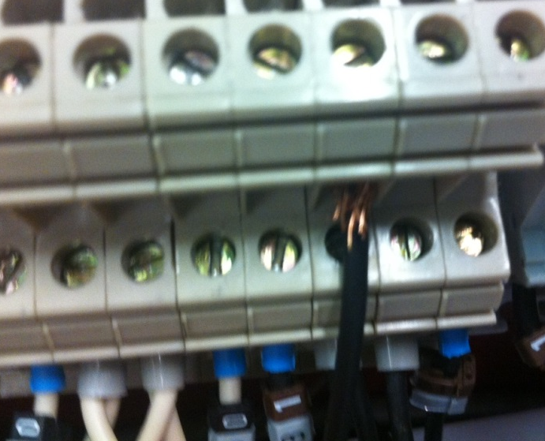
HORS TENSION Inspection visuelle:
Vérification appareillage, canalisations...
611.3 L’inspection visuelle doit comprendre au moins la vérification des conditions suivantes, dans la mesure où elles s'appliquent :….
- Réalisation des connexions des conducteurs;
Le but de cette vérification est de contrôler que les moyens de fixation sont appropriés aux conducteurs concernés et que ces connexions sont correctement effectuées.
En cas de doute sur l'efficacité d'une connexion, il y a lieu de mesurer la résistance de contact au droit de cette connexion. Cette résistance ne doit pas être supérieure à la résistance d'un conducteur d'un mètre de longueur et ayant la plus faible e section des conducteurs raccordés ; en aucun cas, cette résistance ne doit être supérieure à 0,02 ohm.
Dans la pratique:
-Vérification des connections, serrage (tenue à la traction), qualité (brins tous dans la borne, pas de cuivre apparent, pas de serrage sur l’isolant), pour tous type de connexion (embouts, cosses,…).

Slide 12
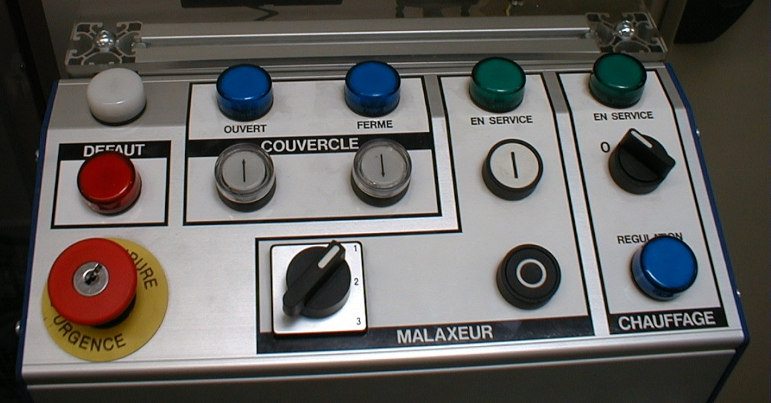
HORS TENSION Inspection visuelle:
Vérification appareillage, canalisations...
611.3 L’inspection visuelle doit comprendre au moins la vérification des conditions suivantes, dans la mesure où elles s'appliquent :….
- accessibilité et identification pour commodité de manœuvre et de maintenance des dispositifs de coupure d'urgence (voir 536.3) et des dispositifs de coupure pour entretien mécanique (voir 536.4).
Il doit être vérifié que les conditions d'utilisation de ces appareils ne sont pas modifiées par leur mise en œuvre.
Dans la pratique:
-Vérification repérage et fonctionnalité des système de protection par coupure de type Arrêt d’urgence (coup de poing AU, Verrous capots protection…)

Slide 13
Dialogue homme machine… EN 60-204
Les Boutons Poussoirs couleurs et rôle:
Couleur | Signif. | Explication | Exemple d'application
ROUGE | Urgence | Action en cas de situation dangereuse ou d'urgence | Arrêt d'urgence Initiation d'une fonction d'urgence (arrêt simple admis)
JAUNE | Anormal | Actionner en cas de condition anormale | Intervention pour supprimer une condition anormale , pour remettre en route un cycle automatique interrompu
BLEU | Obligatoire | Actionner en cas de condition nécessitant un action obligatoire | Fonction de réarmement
VERT | Normal | Actionner pour initier des conditions normales | Marche sans maintien de l’appui sur le BP
BLANC | MARCHE/MISE SOUS TENSION (préféré Blanc) ARRÊT/MISE HORS TENSION (préféré Noir)
GRIS
NOIR

Slide 14
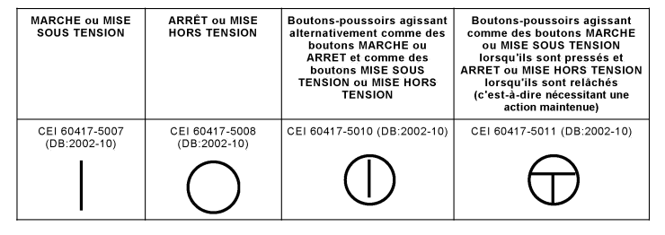
Dialogue homme machine… EN 60-204
Les Boutons Poussoirs symboles recommandés:

Slide 15
Dialogue homme machine…EN 60-204
Les Voyants, couleurs et signification.
Couleur | Signif. | Explication; Action de l'opérateur
ROUGE | Urgence | Condition dangereuse Action immédiate pour traiter la condition dangereuse (par exemple la coupure de l'alimentation de la machine, étant alerté de la condition dangereuse et restant à distance de la machine)
JAUNE | Anormal | Condition anormale Emergence d'une condition critique. Surveillance et/ou intervention (par exemple en rétablissant la fonction prévue)
BLEU | Obligatoire | Indication d'une condition nécessitant une action de l'opérateur Action obligatoire
VERT | Normal | Condition normale. Action optionnelle.
BLANC | Neutre | Autres conditions; peut être utilisé si un doute subsiste sur l'usage des couleurs ROUGE, JAUNE, VERT et BLEU. Action: surveillance

Slide 16
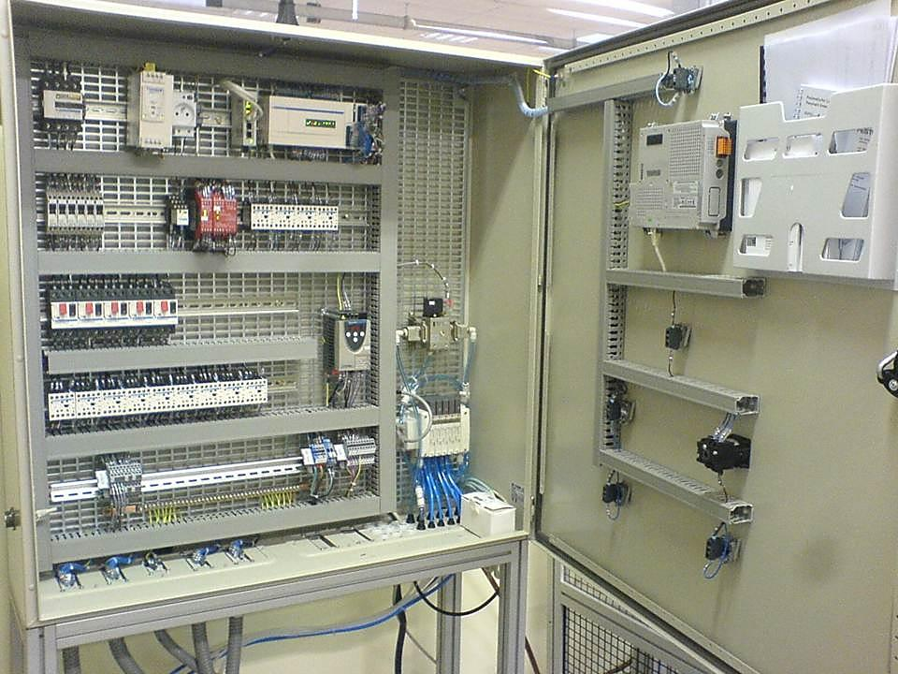
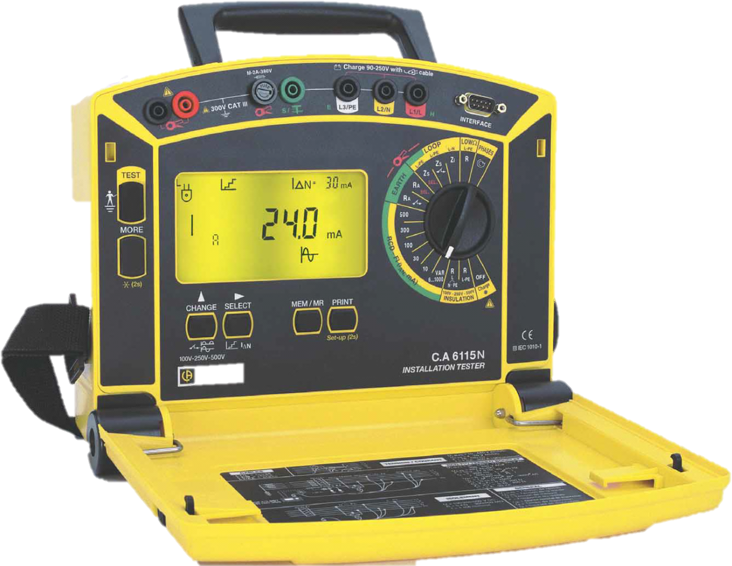
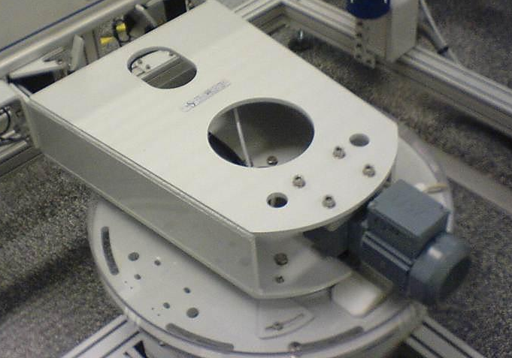




HORS TENSION 612.2 Continuité des conducteurs de protection équipotentielle
Essai effectué avec une source de Tension à vide de 4 V à 24V,
en continu ou en alternatif, sous
une intensité d’au moins 0,2A,
entre la borne PE (ou barrette de
mesure) et les masses .
La mesure est effectuée avec un courant dans un sens: R1, puis dans l’autre: R2, puis l’appareil effectue la moyenne de R1 et R2 et donne R.
- Cordons jaune et blanc ensembles sur bornier
de terre (connexion
PE alimentation)
- Rouge seul sur
les masses (ex)… Sélecteur position « low Ω »
Appui sur « Test »
puis sur « More »
Cliquez sur les
zones en surbrillance
R₁ = 0,5Ω
R₂ = 2,5Ω
R = 1,5Ω
(tests liaisons masses-terre)
R; R1; R2 ≤ 2 Ohms*
* C 15-105 (D6.2)

Slide 17
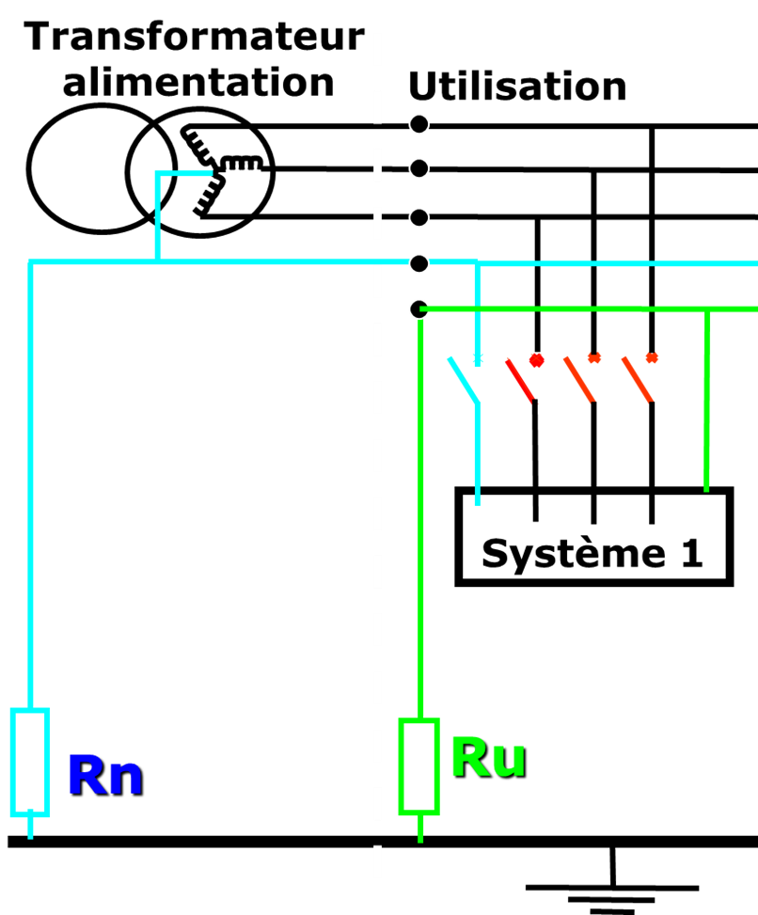
HORS TENSION Mesure de Résistance d'isolement de l'installation électrique
Cet essai doit être réalisé entre chaque conducteur actif et
la terre. La norme autorise la possibilité d’effectuer la mesure fil à fil ou de raccorder ensemble les conducteurs de phase et le conducteur du neutre.
L’installation complète doit être déconnectée du secteur, puis tous les équipements débranchés
(cartes électroniques, récepteurs…).
Tous les fusibles doivent être en place, les disjoncteurs enclenchés et les circuits terminaux activés.

Slide 18
HORS TENSION Mesure de Résistance d'isolement
- Cordons jaune et blanc ensembles sur bornier
de terre (connexion PE alimentation)
- Rouge seul sur les conducteurs actifs (neutre et phases (ex, même démarche en « l-N-PE » avec trois fils séparés phase rouge, neutre jaune, et terre blanc )…
Sélecteur position « INSULATION » « L-PE »
Appui sur « Test » puis sur « More »
Cliquez sur les zones en surbrillance
R > 600MΩ
(tests ISOLEMENT Phase neutre -terre)

Slide 19
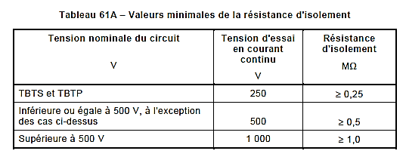
HORS TENSION Mesure de Résistance d'isolement
Tension de test en continu suivant tension d’utilisation.
Le résultat de la mesure doit donner une impédance supérieure à la valeur donnée dans le tableau ci-dessous pour les installations électriques (réseaux d’alimentation) .
Le courant de test doit être supérieur ou égal à 1mA
Dans le cas d’équipements terminaux (systèmes) alimentés avec un réseau 230/400V le test se fait en 500V continu et le résultat doit être supérieur à 1 MΩ ( circuits sensibles déconnectés) EN 60-204.

Slide 20
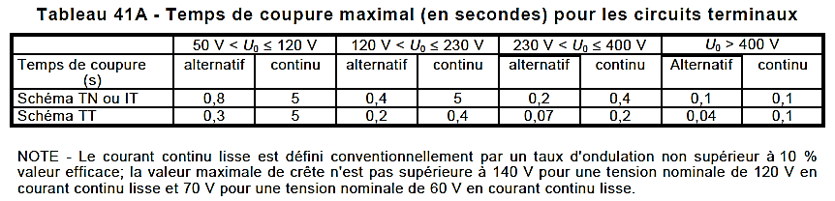
SOUS TENSION Mesure de déclenchement DDR
Vérification du déclenchement du DDR par action sur le bouton « Test ».
Test du temps de déclenchement et de l’intensité de déclenchement du DDR entre I∆N/2 et I∆N.

Slide 21
SOUS TENSION Mesure de déclenchement DDR
Système alimenté:
- Cordons jaune sur le neutre
- Cordon Blanc sur le PE,
- Cordon Rouge sur la phase
(après Le différentiel)… ou sur prise 230V~
Sélecteur position « RCD » « calibre I Δ n » en fonction du différentiel à vérifier…
Appui sur « Test » puis sur « More »
Cliquez sur les zones en surbrillance
IΔ= 25mA
t 50 ms
déclenchement du DDR entre I∆N/2 et I∆N.
(tests déclenchement disjoncteur différentiel)

Slide 22
SOUS TENSION Mesure Boucle de défaut
Système alimenté:
- Cordons jaune sur le neutre
- Cordon Blanc sur le PE,
- Cordon Rouge sur la phase
… ou sur prise 230V~
Sélecteur position « Loop » « ZS »
Appui sur « Test » puis sur « More »
Cliquez sur les zones en surbrillance
Rd x Id ≤ 50 V~
R= 5 Ω
Avec Id = calibre
différentiel en tête
pour schéma TT…TNS
Ou Id calibre
disjoncteur en schéma TNC
Ou Id = courant de fuite au premier défaut en schéma IT
(tests boucle de défaut, bouclage par l’alimentation)

Slide 23

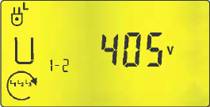
SOUS TENSION Mesure tensions, rotation des phases
Système alimenté:
- Cordon Rouge sur la phase1
- Cordon jaune sur la phase2
Cordon Blanc sur la phase3,
Sélecteur position « Phases »
Appui sur « Test » puis sur « More »
On peut aussi effectuer ces tests
avec un VAT ou un multimètre
Cliquez sur les zones en surbrillance
La tension affichée (composée) doit correspondre au indications du schéma.
Le sens de rotation des phases doit être vérifié pour s’assurer que la mise en marche d’un système ne provoquera pas de mouvement dangereux.

Slide 24
Vérification fonctionnelle
En s’appuyant sur le schéma électrique, on met « progressivement » l’installation sous tension.
Fermeture du sectionneur général, des disjoncteurs ou organes de séparations de niveau inférieur….
Mesure des tensions, vérification de l’ordre des phases…
Test des circuits de sécurité (AU, Capots…).
En observant les indications (voyants, messages…).
Une fois l’alimentation en énergie complètement réalisée, on teste les entrées sorties de la partie commande (en sollicitant les capteurs, en forçant les sorties de la partie commande (avec précaution).
Pour terminer on teste les différentes fonctionnalités, les différents modes de marche en commençant par le mode manuel si il existe pour vérifier la réalisation individuelle de chaque fonction du système. On essayera ensuite le cycle automatique et on procédera aux réglages nécessaires à l’optimisation du système.

